Slide 1
Thuyết trình về cuộc thi khoa học kỹ thuật
Đề tài: Áp dụng thuật toán chấp nhận trì hoãn vào việc sắp xếp học sinh vào các CLB tương ứng
Thực hiện bởi: Nguyễn Phan Văn Trường 11H2 và Lê Hoàng Phương Vi 10H3
Cơ sở HVT

Slide 2
Nội dung
01
02
03
Bài toán
Giải pháp
Cách phần mềm hoạt động
04
05
06
Vận hành phần mềm
Các số liệu khác
Tính năng khác

Slide 3




1. Bài toán sắp xếp CLB
Xét theo thứ tự đăng kí
Xét theo thứ tự đăng ký chỉ đánh giá tốc độ chứ không xét trình độ hay nguyện vọng
Đảm bảo chất lượng đầu vào
Những CLB không thể đánh giá chất lượng đầu vào
Cần phải hỗ trợ các HS có hoàn cảnh
Lời giải cần tạo cách để ưu tiên các HS khó khăn vào CLB nếu cần thiết
Số chỗ có thể ít hơn số lượng HS
Có thể có ít chỗ hơn số lượng học sinh

Slide 4



2. Giải pháp với 3 bước đơn giản
ĐẦU VÀO
PHẦN MỀM SẼ
ĐẦU RA
Nạp ba tệp excel chứa danh sách CLB, các CLB học sinh muốn thi và điểm tương ứng, thứ tự sắp xếp của học sinh
Xử lí các dữ liệu đó
Hiển thị thông số như danh sách HS đạt các CLB, danh sách HS chưa có chỗ, thời khóa biểu CLB của học sinh,…

Slide 5



Năm bước thao tác
1
2
3
4
Nạp ba tệp excel
Xem mục cảnh báo dữ liệu
Bấm chạy sắp xếp
Xuất file kết quả

Slide 6
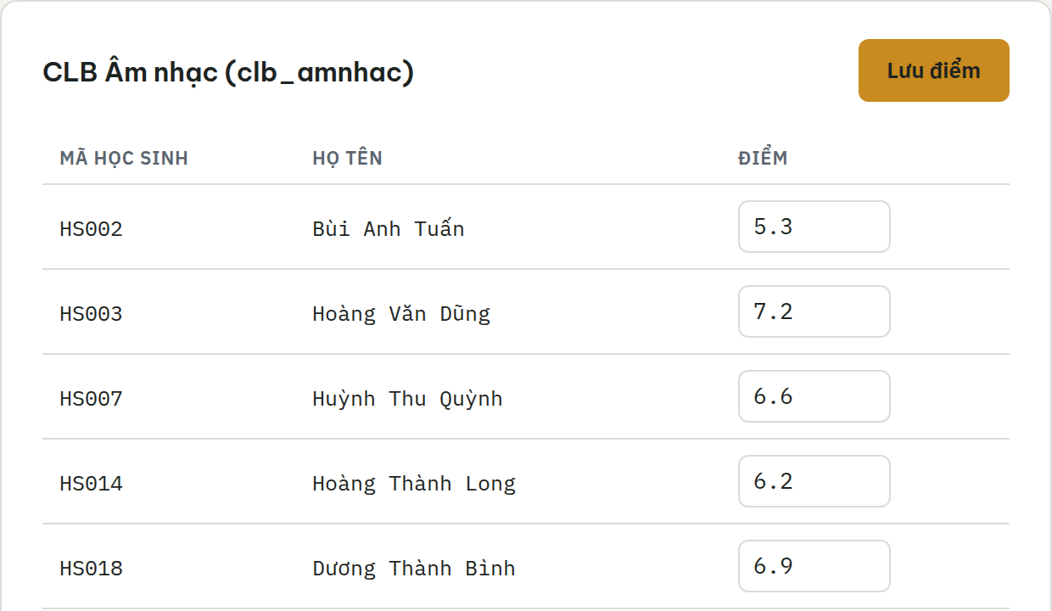
Cách CLB xác định học sinh
Tầng 1: Ưu tiên học sinh có thi CLB đó
Tầng 2: HS không thi thì xếp theo số bốc thăm
Màn hình Nhập điểm: giáo viên chỉ thấy mã và họ tên học sinh.

Slide 7
Phần mềm vận hành qua 6 bước
1. Sao lưu: tự lưu một bản dữ liệu trước khi chạy
2. Kiểm tra dữ liệu: dữ liệu sai thì dừng lại, chưa bốc thăm
3. Bốc thăm: tạo số bốc thăm cho học sinh, khóa lại sau lần đầu
4. Chạy thuật toán: xếp học sinh vào CLB, kiểm tra kết quả ổn định
5. Ghi kết quả: chỉ lưu khi mọi bước đều đạt, lỗi thì hủy toàn bộ
6. Xuất tệp: tạo file kết quả cho nhà trường và từng CLB
Bước 4 diễn ra thế nào
Nộp đơn: học sinh nộp đơn vào CLB theo thứ tự nguyện vọng.
Xếp hạng hai tầng: Tầng 1 là học sinh đã thi, xếp theo điểm; Tầng 2 là học sinh không thi, xếp theo bốc thăm.
Suất dự trữ: CLB có thể dành trước một số chỗ cho nhóm ưu tiên; không đủ học sinh thuộc nhóm thì chỗ thừa trả lại cho xét chung.
Giữ tạm: CLB giữ tạm đủ số chỗ, từ chối phần còn lại.
Lặp lại: học sinh bị từ chối nộp tiếp nguyện vọng sau, tới khi không còn ai nộp.
Ví dụ: CLB Tin học có 2 chỗ
Vòng | Đơn đang xét | Giữ tạm | Bị từ chối
1 | An (thi, 8 điểm), Chi (thi, 7 điểm), Bình (không thi) | An, Chi | Bình
2 | Thêm Dũng (thi, 9 điểm) | Dũng, An | Chi
Notes:
Bên trái là 6 bước phần mềm tự làm sau khi bấm Chạy sắp xếp. Bên phải giải thích bước 4. Nhấn mạnh chữ giữ tạm: ở vòng 2, Dũng đến sau nhưng điểm cao hơn nên vẫn vào được, Chi bị đẩy ra và nộp tiếp nguyện vọng 2. Bình không thi nên ở Tầng 2, luôn đứng sau các học sinh đã thi. CLB không biết học sinh xếp mình ở nguyện vọng mấy. Nếu bước 4 phát hiện kết quả không ổn định, phần mềm hủy toàn bộ lần chạy. Suất dự trữ: nhà trường có thể dành một số chỗ ở mỗi CLB cho một nhóm, ví dụ học sinh diện chính sách hoặc khối 10. CLB xét nhóm này trước, lấy tối đa bằng số suất dự trữ; sau đó xét chung toàn bộ phần còn lại. Suất dự trữ là mềm: không đủ học sinh thuộc nhóm thì chỗ thừa tự trả lại cho xét chung, CLB không bị trống chỗ.

Slide 8
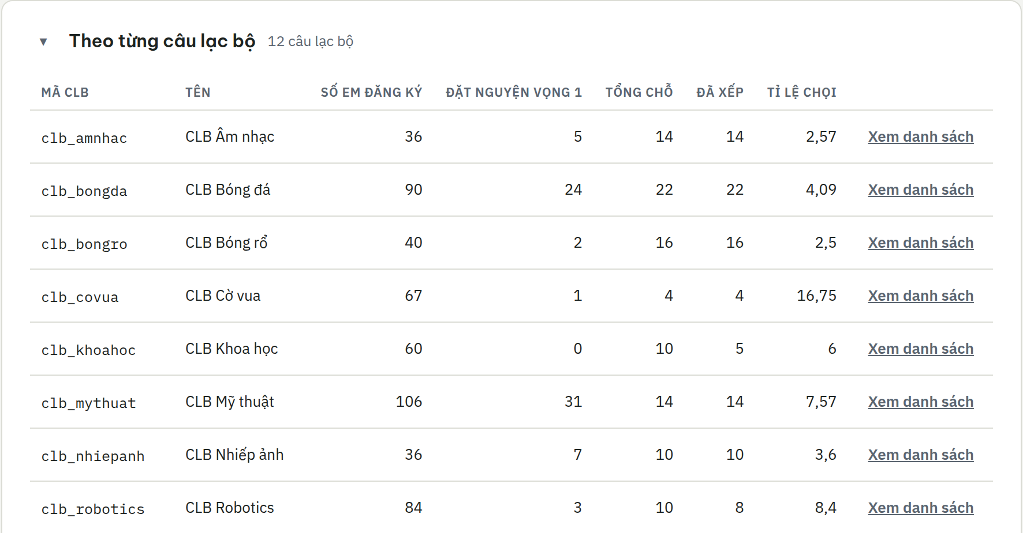
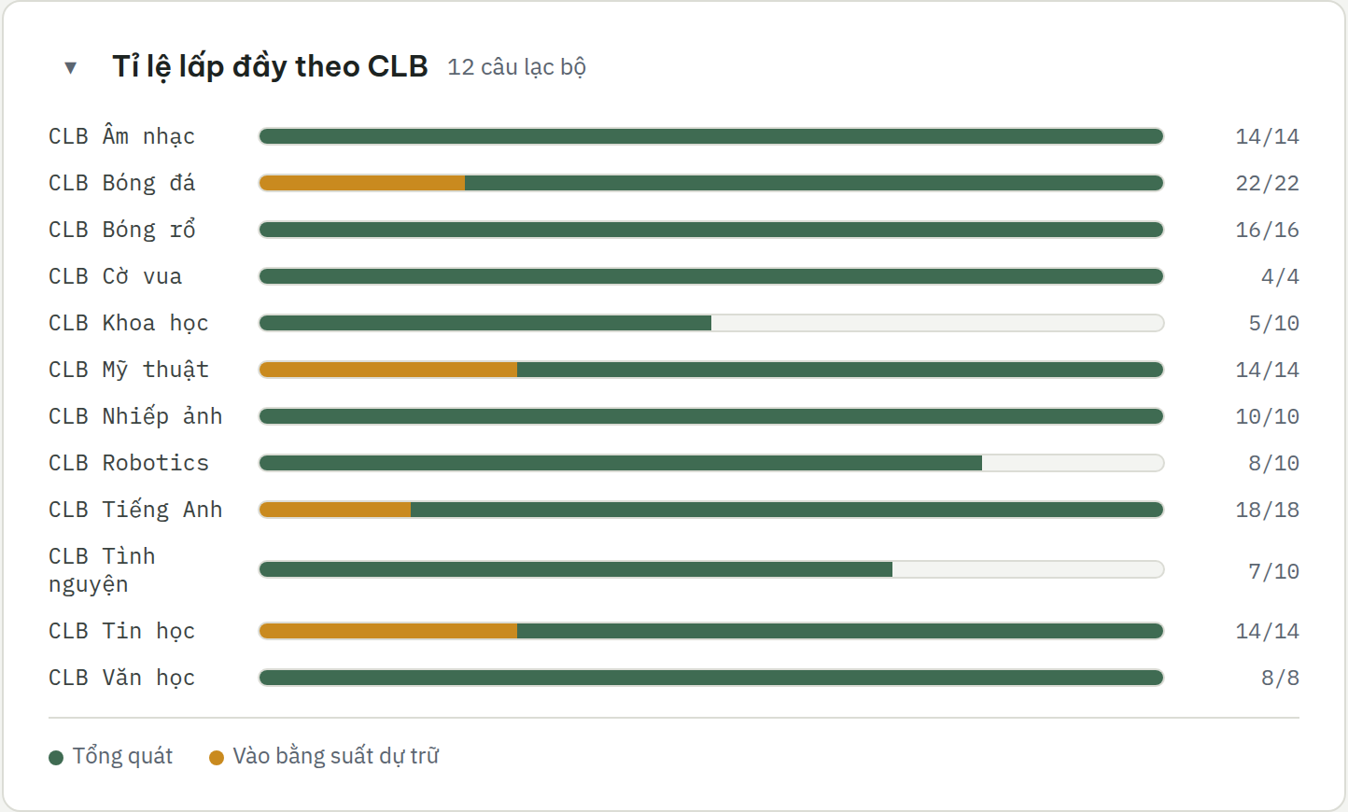
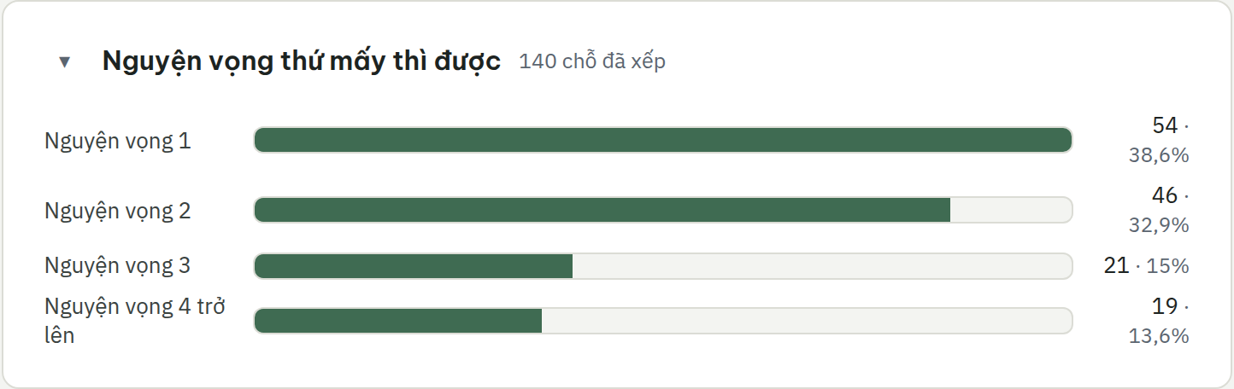
Thông số đầu đủ
Biết rõ mức lấp đầy cụ thể
Phân bổ nguyện vọng
Số học sinh cụ thể chưa có chỗ
Ảnh chụp từ phần mềm, bộ 140 học sinh, 12 CLB (dữ liệu mô phỏng).
Notes:
Bốn góc của slide: góc trên bên trái là ba thông số phần mềm cho biết; dưới bên trái là tỉ lệ lấp đầy từng CLB, phần màu vàng là chỗ vào bằng suất dự trữ; trên bên phải là bảng theo từng CLB với cột Tỉ lệ chọi, bằng số học sinh đăng ký chia cho số chỗ, ví dụ CLB Cờ vua 67 học sinh cho 4 chỗ nên tỉ lệ chọi 16,75; dưới bên phải là số học sinh được nguyện vọng 1, 2, 3 và từ 4 trở lên. Tất cả là dữ liệu mô phỏng.

Slide 9
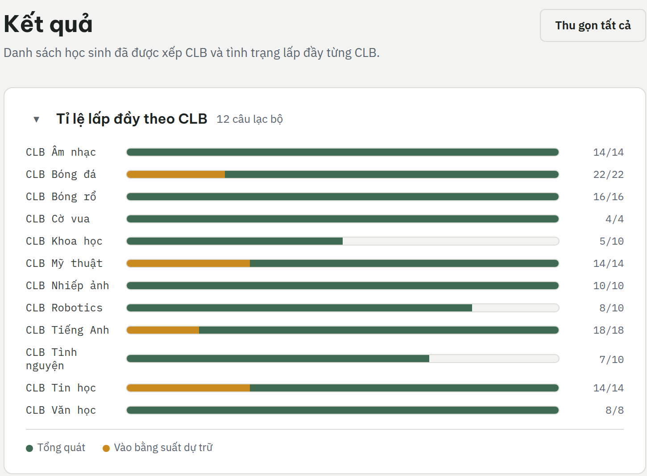
Thử nghiệm với 140 HS, 12 CLB, 150 suất
140/140
39%
học sinh có CLB
được nguyện vọng 1
16
0,02 giây
học sinh vào bằng suất dự trữ
thời gian chạy sắp xếp
Màn hình Kết quả của phần mềm. Xanh: xét chung. Vàng: vào bằng suất dự trữ.
Dữ liệu mô phỏng do máy tạo ra (bộ bo_sach), không phải học sinh thật. Mỗi học sinh thi 4 CLB và ghi 6 nguyện vọng.
Notes:
Số liệu lấy từ phần mềm, chạy bộ du_lieu_test/bo_sach với hạt giống bốc thăm 42: 140 học sinh, 12 CLB, 150 chỗ, trong đó 16 suất dự trữ. Cả 140 học sinh đều có CLB; 9 trên 12 CLB kín chỗ, còn 10 chỗ trống. 54 học sinh (39%) được nguyện vọng 1. Tỉ lệ nguyện vọng 1 không cao vì bộ này cố ý cho mọi học sinh thi 4 CLB và ghi 6 nguyện vọng, nên nguyện vọng đầu cạnh tranh gắt. Đây là dữ liệu mô phỏng.

Slide 10
Số liệu chứng minh công bằng
0 cặp học sinh và CLB muốn đổi kết quả
Chỉ 1,1% số học sinh có chỗ hay không phụ thuộc bốc thăm
757 bài kiểm thử tự động đều đạt, đảm bảo phần mềm hoạt động đúng
Đổi số bốc thăm 200 lần trên mỗi bộ dữ liệu
Bộ dữ liệu | Học sinh | Cặp phá vỡ | Phụ thuộc bốc thăm
Bộ ví dụ | 10 | 0 | 0
Bộ 140 học sinh | 140 | 0 | 1
Bộ 120 học sinh | 120 | 0 | 2
Tổng | 270 | 0 | 3 (1,1%)
Thử tải 5 000 học sinh, 100 CLB: 0 cặp phá vỡ.
Bộ kiểm thử: 757/757 bài đạt.
Cặp phá vỡ: một học sinh và một CLB cùng muốn bỏ kết quả để chọn nhau. Số đo trên dữ liệu mô phỏng.
Notes:
Bảng bên phải là bằng chứng cho hai con số bên trái. Mỗi bộ dữ liệu được chạy lại với 200 hạt giống bốc thăm khác nhau. Không lần nào có cặp phá vỡ. Trên tổng 270 học sinh, chỉ 3 học sinh có lúc có chỗ, có lúc không, tùy lần bốc thăm, tức 1,1%. Lưu ý: số học sinh có thể đổi sang CLB khác khi đổi bốc thăm thì nhiều hơn, nhưng các học sinh đó vẫn luôn có chỗ. Nguồn: du_lieu_test/SO_LIEU_DA_KIEM_CHUNG.md mục 3c, thử tải trong du_lieu_test/thu_tai, và bộ kiểm thử chạy ngày 25/09: 757 bài đều đạt.

Slide 11
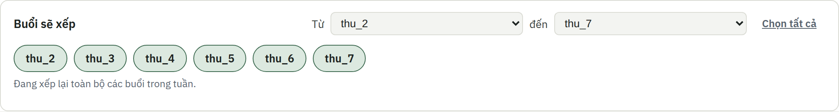
Phù hợp với nhiều cách tổ chức
1. Đa dạng các cách lựa chọn buổi
2. Thêm và chỉnh sửa thông số học sinh
3. Song ngữ Anh Việt
4. Có thể ưu tiên cho các học sinh khó khăn
Màn hình Vận hành: chọn các buổi cần xếp trong tuần.

Slide 12
Định hướng tương lai
Cải thiện tương tác với người dùng
Nghiên cứu thay đổi xét bằng số bốc thăm bằng cách khác

Slide 13

Cảm ơn mọi người đã lắng nghe
Cảm ơn mọi người đã dành thời gian

